Slide 1
Médecines alternatives
Ces aides financières utiles dans le cadre du Burn-out

Slide 2
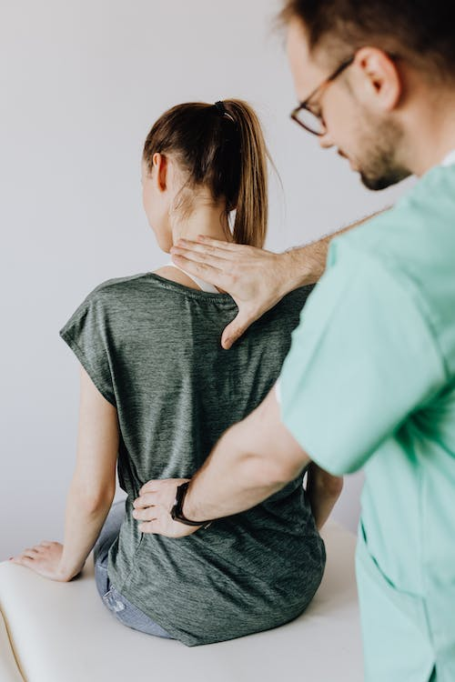
La loi belge reconnait 4 pratiques médicales non conventionnelles : l'homéopathie, l'ostéopathie, l'acupuncture et la chiropraxie.
© SOS Burnout Belgique

Slide 3

Des difficultés financières ne devraient pas vous empêcher d’obtenir cet appui.
Les mutuelles interviennent généralement financièrement dans les frais de certaines consultations de médecine alternative.
Contactez votre mutualité pour connaître les conditions d’intervention. Celles-ci varient d’une mutuelle à l’autre.

